Slide 1
Ptáci
Měkkozobí

Slide 2
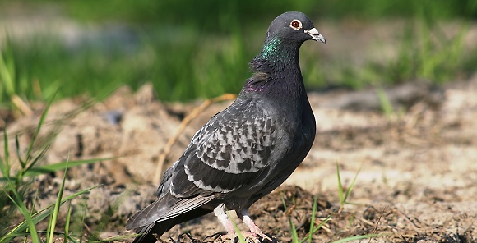

Slide 3
Mláďata - krmivá

Slide 4
Využití holubů

Slide 5
Přenašeči nemocí

Slide 6
Znaky měkkozobých ptáků
Středně velcí ptáci
Mají krátký zobák s měkkým ozobím
Velmi dobří letci
Mají krmivá mláďata – v době hnízdění vole produkuje kašovitou hmotu – krmivo pro mláďata
Chov pro maso a sport – poštovní holubi
Přenáší onemocnění
Trusem znečišťují památky

Slide 7
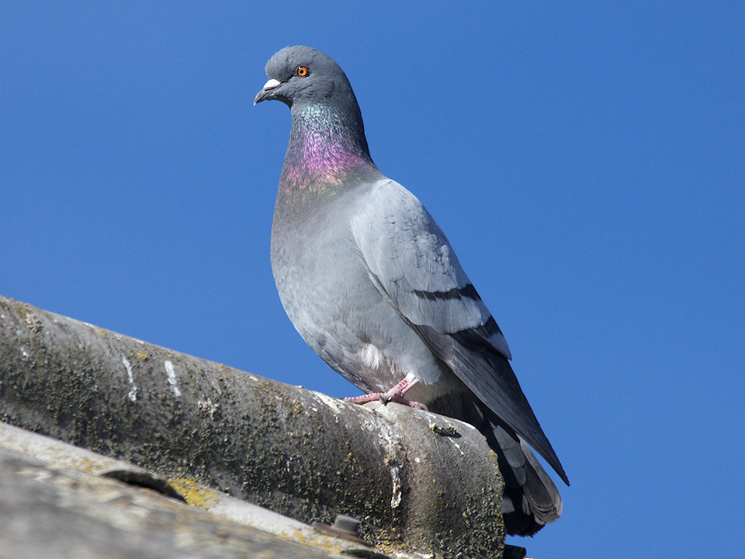
Holub domácí
Má kovově lesklé zbarvení na krku

Slide 8
Holub hřivnáč
Stěhovaný pták
Holub divoce žijící v našich lesích

Slide 9
Hrdlička zahradní
Má šedé zbarvení těla s černým pruhem na krku

Slide 10
Hrdlička divoká

